Slide 1


Projet Docker
Steven GAMAN
Mostafa BADRA
Maxime MEULEY

Slide 2
Présentation du projet
L’objectif est de conteneuriser via Docker l’application SHORTIT codé en NodeJS.
Nous allons configurer un Docker File pour personnaliser notre image SHORTIT.
Récupérer dans le fichier Docker Compose notre image et créer les conteneurs qui contiendra les différents services auquel notre application à besoin pour fonctionner.

Slide 3
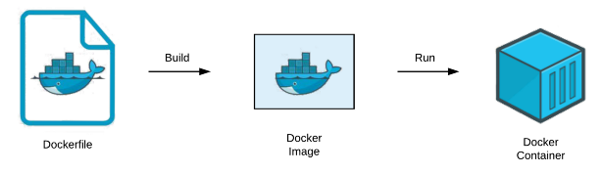
DockerFile

Slide 4
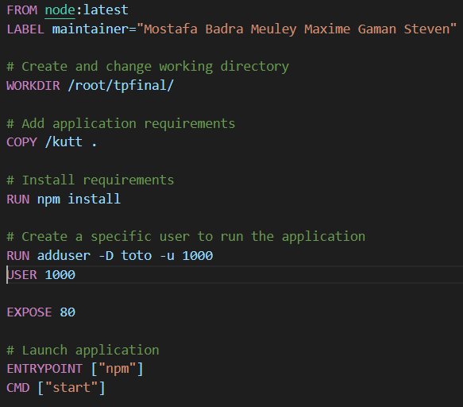
DockerFile

Slide 5
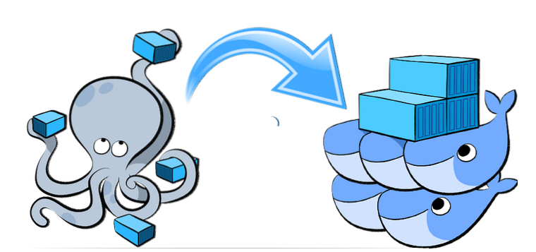
DockerCompose

Slide 6
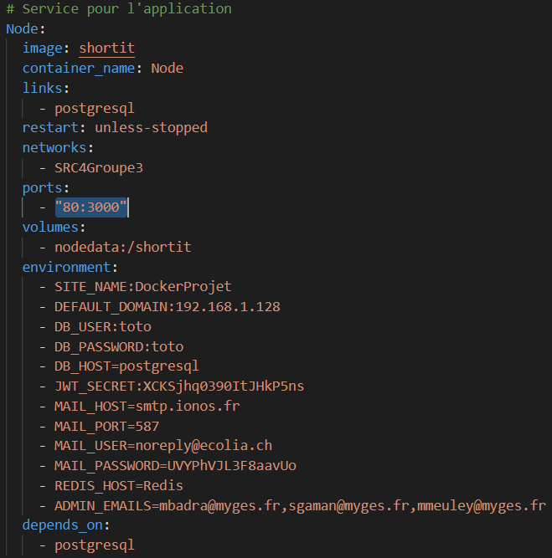
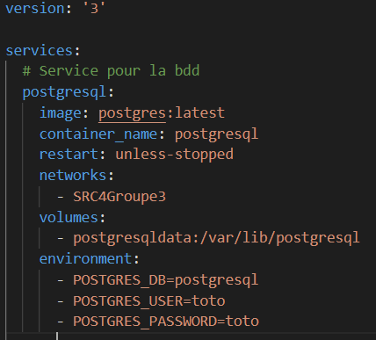
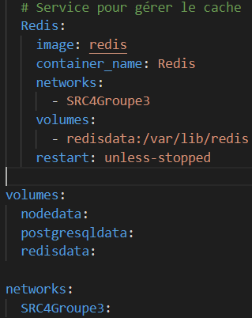
DockerCompose

Slide 7
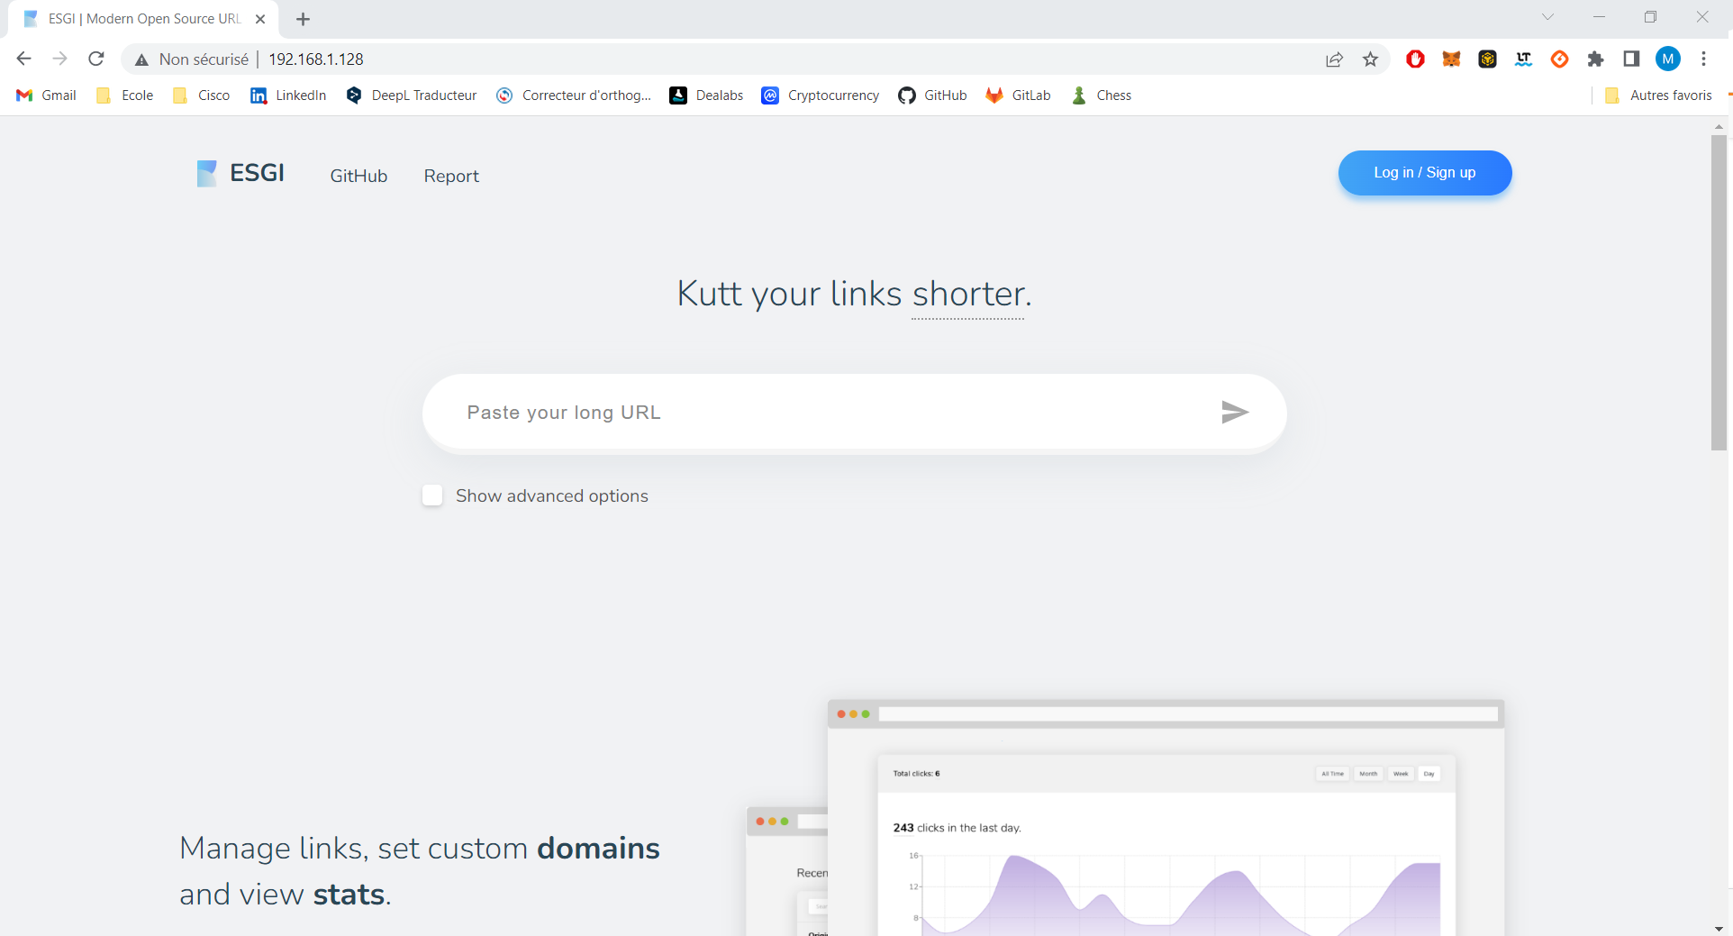
Notre Application

Slide 8

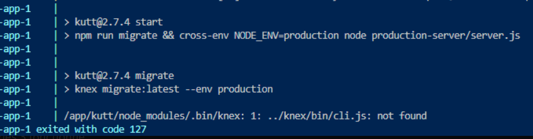
Conclusion
Les problèmes

